Slide 1
Seilfly – Air law/luftfartsrett
Gauldal Seilflyklubb og NTNU Flyklubb 22.06.2022
Ulf Hustad

Slide 2
Organisering av norsk luftfart
Avinor – eid av Samferdselsdepartementet
Avinor Flysikring AS (tjenestetilbyder)
Avinor AS (flyplasseier og -operatør)
Flysikringstjenesten
Lufttrafikktjenesten: de som passer på og dirigerer trafikken.
Flynavigasjonstjenesten: har med kommunikasjon og navigasjonshjelpemidler å gjøre
Flyværtjenesten.

Slide 3
Luftfartsmyndigheter i Norge
Luftfartstilsynet: har hovedansvaret og overordnet tilsyn med norsk luftfart
Ansvar gitt av Samferdselsdepartementet
Norges Luftsportstilsyn: Utsteder sertifikater for seilfly og ballong
Adgangskontroll og tilsyn med seil- og ballongskoler
Rapporterer til Samferdselsdepartementet

Slide 4
ICAO flyplassbetegnelser
EN = Europe Norway
GM = Gardermoen ➔ ENGM
ENOP = Oppdal
ENVA = Værnes

Slide 5
Regelverk i Norge
Lov om luftfart
Luftfartsforskriftene
Harmonerer med europeiske regler (EASA)
Basert på anbefalinger fra ICAO (International Civil Aviation Organisation)

Slide 6
Sertifikater og legeattester -S
Ingen nedre aldersgrense for å starte skoling.
Første soloflyging: Minimum 14 år
Godkjent legeattest: LAPL/SPL: gyldig 60 måneder til fylte 40 år, deretter 24 måneder . Må være i orden ved soloflyging og senere for at SPL skal være gyldig
Sertifikatkrav:
Minimum 16 år (under 18 krever samtykke fra foreldre/foresatte)

Slide 7
Praktisk flyging og teori
Praktisk Flyging | Minimumskrav
Timer totalt | 15 timer
Hvorav timer med instruktør (Dual) | 10 timer
Solo | 2 timer
Starter og landinger | 45
Navigasjontur med instruktør | Min. 100 km
Navigasjonstur solo | Min. 50 km
Teorieksamener Frister | Gyldighet
Anbefaling fra flyskole | 12 mnd
Frist for å bestå alle fag | 18 mnd
 | 6 eksamensforsøk
 | 4 forsøk pr fag
Frist for å ta ferdighetsprøve etter teorieksamen | 24 mnd

Slide 8
Passasjerrettigheter
Må ha minimum 10 timer eller 30 starter som fartøysjef etter oppnådd sertifikat
Minimum 3 starter og landinger siste 90 dager
Utvidelse av startmetoder:
Trening for SLG kan gjøres på TMG
Startmetoder («launch methods»)
Begrensing fjernes når følgende trening er gjennomført:
Startmetode | Med instruktør | Solo
Vinsj / bil | 10 starter og | 5 starter under oppsyn («supervision»)
Flyslep eller selvstart («self launch») | 5 starter * og | 5 starter under oppsyn

Slide 9
Vedlikehold av rettigheter
LAPL(S) og SPL
Aktivitet | Minstekrav
 | Timer / Starter | Med instruktør / kontrollant
Ta med passasjerer | 10 timer eller 30 starter som FSJ etter utstedt sertifikat
 | Siste 90 dager hatt tre avganger (starter) og landinger med samme type luftfartøy.
Holde startmetode vedlike | 5 starter siste 24 måneder | Ja, om ikke kravet tilfredsstilles, fly resterende med instruktør eller solo under oppsyn
For å kunne fly | Minst 5 timer som FSJ inkludert 15 starter de siste 24 måneder og | To treningsflyvninger
 |  | Ja, om ikke kravet tilfredsstilles, fly resterende med instruktør eller solo under oppsyn; eller
 |  | Bestå en ferdighetssjekk for en kontrollant

Slide 10
Flyinformasjonstjenesten
Flyinformasjonstjenesten er ansvarlig for å gi flygere og personell informasjon angående operative forhold
AIP – Aeronautical Information Publication – varig informasjon
AIP SUP – supplement, inneholder opplysninger om midlertidige forandringer av lang varighet
AIC – Aeronautical Information Circular – informasjonssirkulære inneholder opplysninger av teknisk og administrativ art
Avinor: Serie A
Luftfartstilsynet: Serie N (kun i Norge) og serie I for Norge og internasjonalt
NOTAM: «Notices to Airmen»
Er av kortvarig karakter, eller;
Er nødvendig å forhåndsdistribuere, eller;
Er av varig karakter, men ennå ikke utgitt som rettelse til AIP Norge

Slide 11
Tidsangivelser
UTC – Universal Time Coordinated (tidligere Greenwich Mean Time – GMT)
Norge UTC + 1 (normaltid) og UTC + 2 (sommertid)
Tidsangivelser er alltid i UTC.

Slide 12
Luftrom
Kontrollert: Lufttrafikktjenesten yter flygekontrolltjeneste i samsvar med luftrommets klassifisering.
Ukontrollert: Det ytes ikke flygekontrolltjeneste
Flygeinformasjonsområde («FIR» - Flight Information Region»)
Kontrollområder («CTA – Control Areas»)
Terminalområde («TMA - Terminal Control Area»)
Kontrollsoner («CTR – Control Zones»)
Luftleder («AWY – Airway») («ATS routes»)
Trafikkinformasjonssoner («TIZ – Traffic Information Zone») – fra bakken og opp til en gitt høyde
Traffikkinformasjonsområder («TIA – Traffic Information Areas») – fra TIZ og oppover
Ukontrollert luftrom hvor det er krav om toveis radiosamband («RMZ – Radio Mandatory Zone»)
Ukontrollert luftrom hvor det er krav om transponder («TMZ – Transponder Mandatory Zone»)

Slide 13
Lufttrafikktjenesten
Flygeinformasjons- og alarmtjeneste, det vil si at vi får værinformasjon på forespørsel og informasjon om annen kjent trafikk, samt hjelp når vi trenger det om vi er i nød, og:
Flygekontrolltjeneste, som er ansvarlig for at;
Det ikke skjer kollisjoner mellom luftfartøy på bakken og i luften, og at det ikke skjer kollisjoner mellom luftfartøy og hindringer på bakken, og at
Trafikken går smidig og greit
Bakkekontrollenhet («GND – Ground») og en tårnkontrollenhet («TWR – Tower»), eks. Værnes Tower
AFIS («Aerodrome Flight Information Service»).
Enhet for innflygingskontroll er ansvarlig for inn- og utflyging i en TMA. Den kalles for APCH – «approach».
Enhet for områdekontroll. Dette er enheter som kontrollerer områdene mellom terminalområdene, det vil si i CTA og OCA. De kalles for ATCC (Air Traffic Control Centre). Eks. Polaris Control

Slide 14
Luftrom – se tabell 2-60 for detaljer

Slide 15
Instrumenter
Minimum instrumentering
Klokke som viser tid og minutter
Høydemåler (trykkhøyde), og
Fartsmåler som viser indikert hastighet
Dersom seilflyet skal brukes under forhold hvor det ikke er mulig å holde ønsket flygestilling uten referanse til ett eller flere instrumenter, skal det i tillegg til de generelle kravene som er skissert over, også være utstyrt med følgende instrumenter:
Stigefartsmåler / variometer.
Stillingsindikator («attitude indicator») eller svinge- og krengeviser («turn and slip»)
Instrument som viser magnetisk kurs, for eksempel et kompass eller tilsvarende

Slide 16
Diverse utstyr
Oksygen – «regelen» over 10000 fot, se kap. 2.4.7.3.4.3 Oksygen for detaljer
Flyging over vann – fartøysjef avgjør behov:
Redningsvest el. Lignende
ELT (nødpeilesender), PLB – Personal Locator Beacon)
Utstyr for å sende nødsignaler
Radio
Transponder
7100 – seilfly (mottar egen 4-sifret kode fra ATC)
7500 – Kapring
7600 – Radiofeil
7700 - Nød

Slide 17
Flyplass og flystripe
Flyplass: Et definert område (herunder bygninger, anlegg og utstyr) på land som skal brukes helt eller delvis til ankomst, avgang og manøvrering på bakken.
En flystripe eller et landingssted er også et område hvor et luftfartøy kan starte og lande, og er i hovedsak også definert, men som regel uten den infrastruktur (bygninger, anlegg og utstyr) som vi finner på en små eller store flyplasser. Unntaket er såkalte «naturlige landingsplasser», det vil si landingsplasser som ikke er spesielt laget for landing med luftfartøy, og hvor det er færre enn 12 flybevegelser per uke.
Krav om konsesjon til å drive flyplass og flystriper
Flyside: ferdselsområde, manøvreringsområde, oppstillingsplattformer og oppstillingsplasser
Landside: Utenfor “gjerdet”

Slide 18
Operasjon på flyplasser
Driftshåndbok – leses før man flyr og evt. ankommer flyplass
Åpningstider, restriksjoner, etc.
Brann- og redningsutstyr skal finnes på flyplass/flystripe
Ferdsel på flyplass: Hold sikker avstand til fly
Operativt personell:
Operativ leder i klubb, skolesjef, teknisk leder, miljøansvarlig
Ansvarlig seilflyleder på flydager, instruktører, bakkesjef
Slepeflyger, vinsjefører, startplassleder vinsj

Slide 19
Flyets dokumentasjon – sjekkes på daglig inspeksjon
Daglig inspeksjon – i henhold til flyets manual
Dokumenter:
Luftdyktighetsbevis
aircraft airworthiness review
aircraft airworthiness certificate – gyldig!
Registreringsbevis
radiokonsesjonsbevis (om aktuelt)
Forsikringsbevis
flygehåndbok samt fartøyjournal for tekniske anmerkninger
Kopi av reiseplan og kart (hvis aktuelt)
Dokumentene skal ligge i flyet, unntatt om vi skal bare fly lokalt

Slide 20
Ved ulykker og uhell
En luftfartsulykke er en hendelse i forbindelse med flyging (fra man går om bord til man går fra borde) som medfører at noen dør eller blir alvorlig skadet, eller at fartøyet påføres betydelige skader
En luftfartshendelse er eksempelvis driftsavbrudd, feil eller en annen uregelmessig omstendighet, som har eller kan ha påvirket flysikkerheten, og som ikke har medført en luftfartsulykke
Varsling til nødetater
Følg klubbens/flyplassens varslingsrutiner
Rapportering – innen 72 timer
Luftfartstilsynet
Statens havarikommisjon for transport
Obsreg ved hendelser (https://app.nlf.no/home)

Slide 21
Høyder - SERA
Fartøysjef er ansvarlig og har avgjørende myndighet
Rusmidler og legemidler
Minstehøyder
Over tettbygde by- eller boligområder, eller over utendørs forsamlinger 300 meter over den høyeste hindringen innenfor en radius av 600 meter fra seilflyet
Over alle andre områder 150 meter over bakken eller vannet, eller 150 meter over det høyeste hinderet innenfor en radius av 150 meter fra seilflyet
Hangflyging: Ned til 50 m over terrenget

Slide 22
Akroflyging - S
Akroflyging skal kun utføres i samsvar med europeiske regler, eller, om aktuelt nasjonale forskrifter. Her har vi også norske særregler:
Akroflyging er ikke tillatt over tettbebyggelse, folkeansamling i friluft, over trafikkerte havner eller over sjøgående fartøy
Akroflyging er ikke tillatt i kontrollert luftrom uten tillatelse fra ansvarlig flygekontrollenhet
Akroflyging tillates utført når fartøyet flyr i samsvar med visuelle flygeregler, og skal utføres i en høyde av 600 meter (2000 fot) eller mer over det høyeste punkt innenfor 1,5 km horisontal avstand fra luftfartøyet

Slide 23
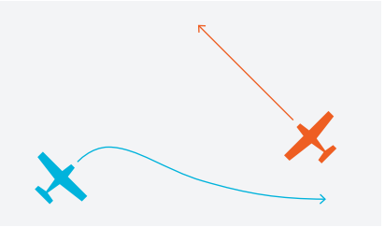
Vikepliktsregler – vike til høyre - S

Slide 24
Vikeplikt – ulike luftfartøyer - S

Slide 25
Termikk/gaggle
Første seilfly i termikkboblen bestemmer svingretning.
Seilfly som kommer til termikkboblen, må ikke hindre seilfly som allerede flyr i den.
Nyankomne seilfly må arbeide seg inn i sirkelen fra utsiden.
Seilfly som tar igjen andre i termikkboblen må ikke hindre de som stiger dårligere.
Enhver som endrer sirkelen, må ikke hindre andre seilfly i den opprinnelige sirkelen.
Når vi skal forlate termikkboblen er det viktig at vi forlater den rett ut slik at de andre forstår hva vi har til hensikt å gjøre.

Slide 26
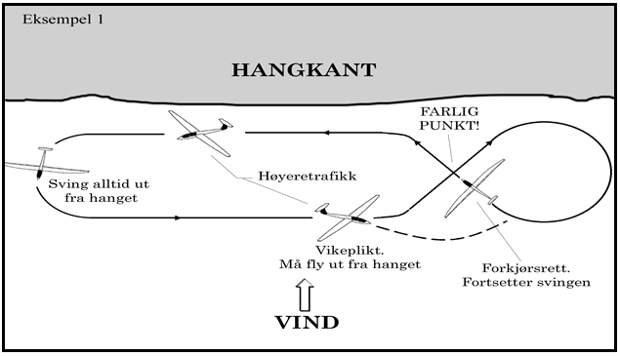
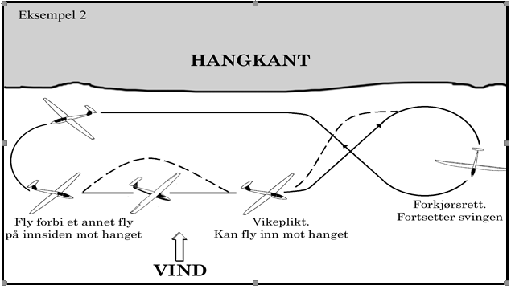
Hangregler
Vi flyr alle svinger ut fra hanget.
Vi flyr forbi et fly som innhentes på lesiden (nærmest hanget).
Vi flyr ikke for nær hanget, og aldri inn over hanget hvor det kan være turbulens og fallvind.
Vi holder god utkikk og viker unna i god tid!

Slide 27
VMC – sikt minima
Høyde | Luftromklasse | Minimum flysikt | Minimum avstand fra skyer
Ved og over 3050 meter AMSL | A (**) B C D E F G | 8 km | 1500 meter horisontalt og 300 meter vertikalt
Under 3050 meter AMSL og over 900 meter AMSL, eller over 300 meter over bakken, i det det høyeste velges | A (**) B C D E F G | 5 km | 1500 meter horisontalt og 300 meter vertikalt
Opptil 900 meter AMSL, eller 300 meter over bakken, i det det høyeste velges | A (**) B C D E | 5 km | 1500 meter horisontalt og 300 meter vertikalt
 | FG | 5 km | Fri av skyer og med sikt til bakken eller vannet

Slide 28
Reiseplan – leveres for:
Enhver flyvning eller del av denne som utføres som en kontrollert flyvning
Enhver flyvning innenfor eller inn i områder eller langs ruter som er fastsatt av myndighetene
Enhver flyvning over internasjonale grenser, med mindre annet er fastsatt mellom statene
Enhver flyvning som planlegges gjennomført om natten, dersom den ikke skal foregå i nærheten av en flyplass («vicinity of»)

Slide 29
Skilt og markeringer
Påbudsskilt («mandatory signs»). De viser ventepunkter, samt områder hvor det ikke skal kjøre luftfartøy («no entry») og består av hvite bokstaver eller tall på en rød bakgrunn. Se figur 7-28, og
Informasjonsskilt («information signs»). De viser retning («direction»), posisjon («location») og ankomststed («destination»). Se figur 7-28. Disse brukes blant annet til å identifisere takseveier og om nødvendig rullebaner.

Slide 30
Lyssignaler

Slide 31
Felles Teorifag for LAPL, inkl. seilfly
Fellesfag:
Luftfartsrett («air law»).
Menneskelige ytelser og begrensninger - MYB («human performance and limitations»).
Meteorologi («meteorology»).
Flytelefoni («communication»).

Slide 32
Spesifikke teorifag for seilfly
Flygeteori («principles of flight»).
Operasjonelle prosedyrer («operational procedures»).
Ytelser og flygeplanlegging («flight performance and planning»).
Fly-og motorlære («aircraft general knowledge»).
Navigasjon («navigation»).
Du må bestå eksamen i alle fagene. Laveste godkjente resultat er 75 prosent. Les Den store seilflyboken ☺

